Slide 1
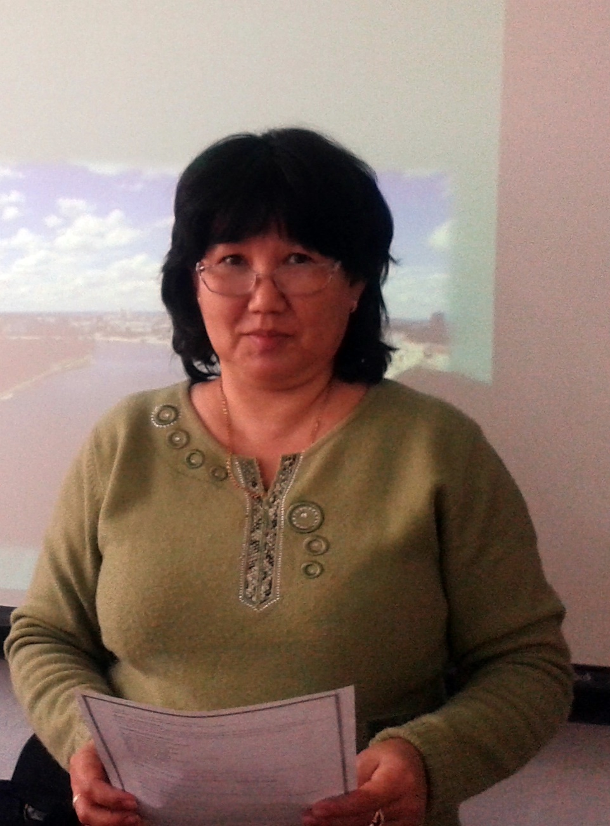
Буйрашева Карлыгаш Ермеккалиевна Учитель начальных классов

Slide 3
Тема урока:
«Части речи».

Slide 4
Цель:
Систематизировать знания по теме «Части речи».
Задачи:
Побуждать интерес к получению новой информации о частях речи.
Развивать мыслительную деятельность, интерес к процессу познания. Способствовать воспитанию умения слушать и уважать другое мнение.
ра

Slide 5
Стадия вызова
Организационный момент:
- Ребята, я желаю, чтобы урок русского языка принес вам радость. Для этого вам приготовила много интересного. Чтобы урок был радостным для вас ,какими вы должны быть на уроке?

Slide 6
Психологический настрой
Посмотри на свои ладони, там солнечный зайчик, улыбнитесь ему и передайте своему соседу и пожелайте удачи.

Slide 7
Минутка чистописания
Большой – маленький
Сушить - ?__________
Старый - ?__________
Война - ?__________
мочить
молодой
мир

Slide 8
Мм Мм Мм ма му мы ми мя мо мочить, молодой, мир

Slide 9
Части речи
Ч | С | Т | Р | О
А | К | О | Е | Ю
С | В | Г | Ч | Й
Т | Ж | В | И | Ы
И | Е | Ф | Ц | К

Slide 10
Творческий диктант:
1.Синоним к слову Отчизна 2.Наша Республика? 3.Главный город Казахстана 4.Какой город называли «Южной столицей»? 5.«Нефтяная столица» Казахстана?

Slide 11
Деление класса на группы:

Slide 12
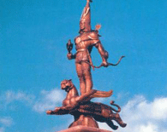
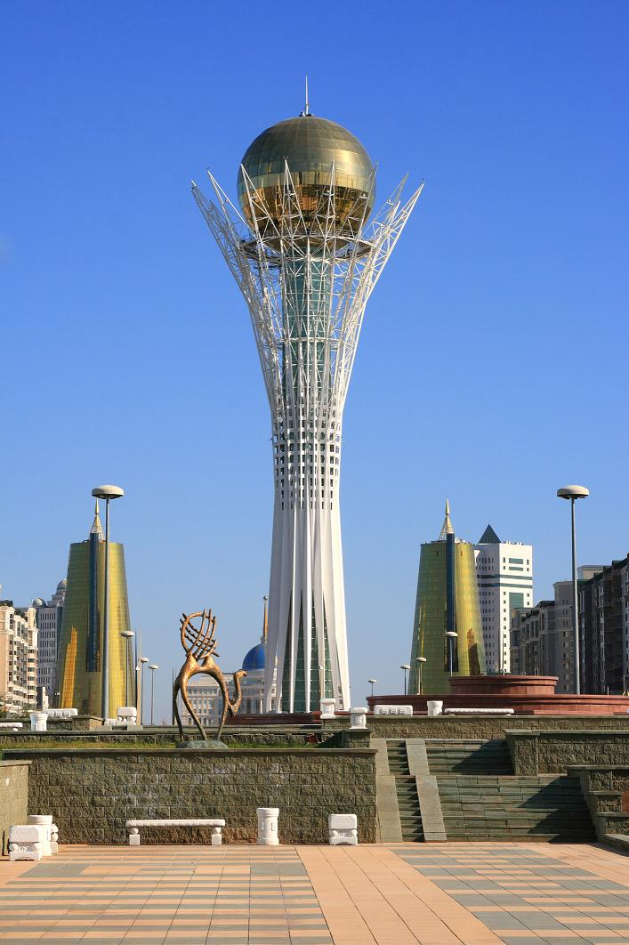
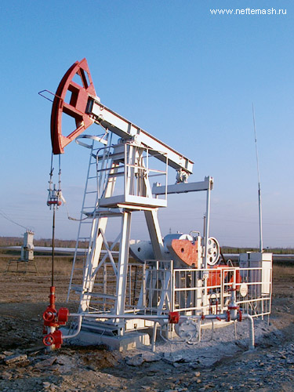
Эмблемы:

Slide 13
1 группа – «Астана»
2 группа – «Алматы»
3 группа – «Атырау»

Slide 14
Стадия осмысления игра «Лови ошибки». 1.Имя существительное обозначает предмет и отвечает на вопросы какой? какая? 2. Имя прилагательное отвечает на вопросы кто? что? 3. Глагол обозначает признак предмета. 4. Предлог со словами пишется вместе. 5. Слова: девочка, хороший, заяц – это имена существительные.

Slide 15
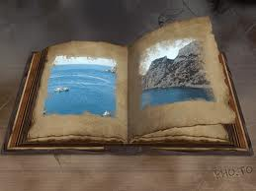
Игра «Зашифрованное слово» Предлог, логово, железо, низина, енот
Предложение

Slide 16
Работа по учебнику упражнение 523

Slide 17
Работа в группах. Группа «Астана» – солнце. Группа «Алматы» – река. Группа «Атырау» – ветер.

Slide 18
солнце
теплое
весеннее
лучистое
яркое
согревающее
веселое

Slide 19
Река
Тихая
Маленькая
Сильная
Быстрая
Синяя
Глубокая

Slide 20
Ветер
Теплый
Холодный
Свежий
Сильный
Резкий

Slide 22
клюв
Стадия рефлексия
Упражнение Лиса, журавль, гости, наварила, манная, каша, тарелка,
размазала, длинный, клюв,
дружба, закончилась.

Slide 23
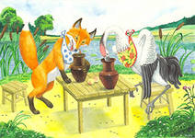

Slide 25
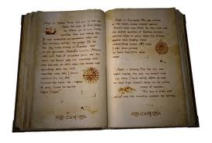
2 Составление синквейна Группа «Астана- Группа «Алматы» – Группа «Атырау» -
лиса
журавль
сказка

Slide 26
Лиса Хитрая, ловкая Обманывает, гоняет, виляет Хитрой лисице ночью не спится Плутовка

Slide 27
Журавль длинноногий, длинношеий закурлыкал, облетел, улетел Журавли покидают край родной Берегите

Slide 28
Сказка Волшебная, умная Учит, помогает, завлекает Сказка всем детям нужна Любите

